Slide 1

AUTOR: DIANA PAZMIÑO ORTIZ.
DIRECTOR: ECONOMISTA JOSÉ ZAPATA ANDRADE.
MODELO DE GESTIÓN FINANCIERA PARA LA EMPRESA CORPORACIÓN LOGÍSTICA DEL ECUADOR CORLODEC CIA. LTDA PARA MEJORAR SU LIQUIDEZ. PERIODO 2012 - 2014

Slide 2

      LA EMPRESA
      ACTIVIDAD ECONÓMICA
      CORLODEC es una empresa que se dedica al servicio de transporte pesado de todo lo que genera la producción industrial, de comercio, de hidrocarburos, etc.
      ESPECIALISTAS en el servicio de transporte de derivados de petróleo por carretera: fuel oil, asfalto, productos líquidos y químicos, es una corporación logística del Ecuador
      MISIÓN
      Corlodec Cia. Ltda. tiene como misión realizar el transporte terrestre de carga pesada a nivel nacional, acatando estrictamente todas las disposiciones legales, ambientales y de salud vigentes.

Slide 3
      SERVICIOS
      La empresa actualmente es proveedora del estado, se encarga del transporte de derivados del petróleo en las rutas:
      • Refinería de SHUSHUFINDI – Central de Generación Termoeléctrica Jivino (Sucumbíos)
      • Refinería de SHUSHUFINDI – Central Termoeléctrica Guangopolo
      • Refinería de ESMERALDAS – Central Termoeléctrica Quevedo
      VEHÍCULOS
      La empresa cuenta actualmente con 5 socios, que representan 5 trailer de carga pesada de las marcas Volvo, Mercedes Benz e International. La empresa pertenece al consorcio de transporte pesado mas grande el País “Consetrans”.

Slide 4
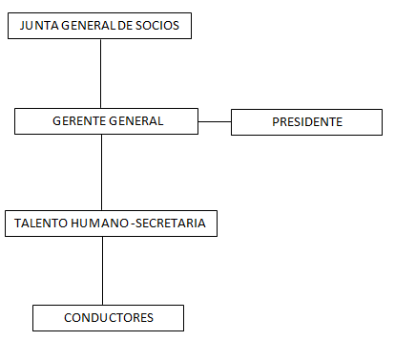
Estructura Orgánica

Slide 5
FODA
    FORTALEZAS
    • Estructura administrativa sólida
    • Manejo adecuado de Imagen Corporativa
    • Conocimiento y experiencia en del sector de transporte pesado.
    • Vehículos en buen estado.
    • Personal calificado.
    • Elaboración de Estados Financieros.
    OPORTUNIDADES
    • Relaciones buenas con el gobierno actual.
    • Reconocimiento de la seriedad en el mercado.
    • Ampliación de la producción de la Refinería de Esmeraldas.

Slide 6
FODA
    DEBILIDADES
    • Falta de planes estratégicos.
    • Falta de análisis financiero.
    • Falta de elaboración de presupuestos.
    • No se dispone de manuales de procesos y de funciones.
    • Falta de tecnificación administrativa.
    • Falta de control interno.
    • Carencia de indicadores de gestión.
    AMENAZAS
    • Recesión económica del País. (baja del PIB).
    • Cambios constantes en leyes tributarias.
    • Falta de crédito para el sector de transporte pesado.
    • Aumento de precios de combustibles.
    • Falta de apoyo del gobierno al sector comercial e industrial.
    • Incremento de la inflación.
    • Aumento del Riesgo país.
    • Baja de los precios del petróleo a nivel mundial.
    • Excesivos impuestos.
    • Restricción a las importaciones.

Slide 7
PROBLEMA
La actual situación económica del país debido a la baja de los precios del petróleo a nivel internacional, así como también por la apreciación del dólar, sumado a las políticas del gobierno que han restringido las importaciones, exportaciones, el comercio y la industria por la falta de seguridad fiscal, ha hecho que el transporte sea afectado directamente.

Slide 8
Plan Nacional del Buen Vivir
El proyecto de investigación está anclado al Plan Nacional del Buen Vivir, con los objetivos:
Objetivo 3.
Mejorar la calidad de vida de la población
Objetivo 10.
Impulsar la transformación de la matriz productiva (Senplades, 2013).

Slide 9
Objetivos
OBJETIVO GENERAL
Diseñar un Modelo de gestión financiera de la empresa CORLODEC CIA. LTDA en el periodo 2012 – 2014, para mejorar sus niveles de liquidez.

Slide 10
Objetivos Específicos
Desarrollar el marco teórico para sustentar técnica y científicamente la realización del proyecto de investigación.
Elaborar el marco metodológico para definir las técnicas de levantamiento de información y el plan muestral de investigación.
Establecer los resultados de la investigación para demostrar la hipótesis del proyecto.
Formular la propuesta de la investigación para realizar el análisis estructural de la gestión financiera de la empresa y establecer estrategias de mejoramiento de la liquidez.
Desarrollar las respectivas conclusiones y recomendaciones.

Slide 11

INVESTIGACION DE MERCADO
En este estudio la población es finita y corresponde al número de vehículos de transporte pesado matriculados en Santo Domingo de los Tsáchilas, es decir, 230.

Slide 12
  Tamaño de la Muestra
n = ((1.96)²(230*0.5*0.5))
((230-1)(0.05) ²)+((1.96) (0.5*0.5))
n = 144 encuestas

Slide 13
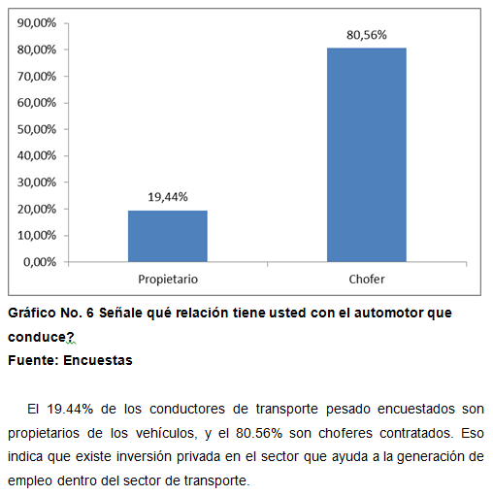
Resultados de la encuesta

Slide 14
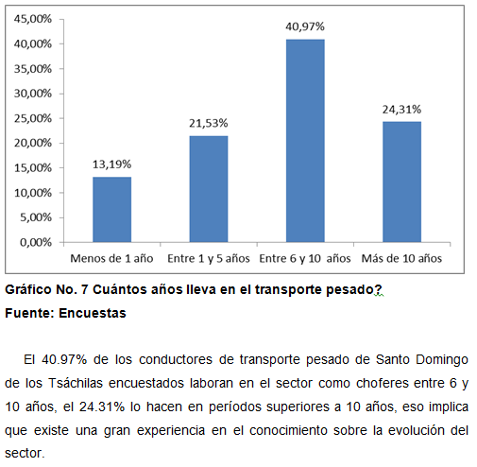

Slide 15
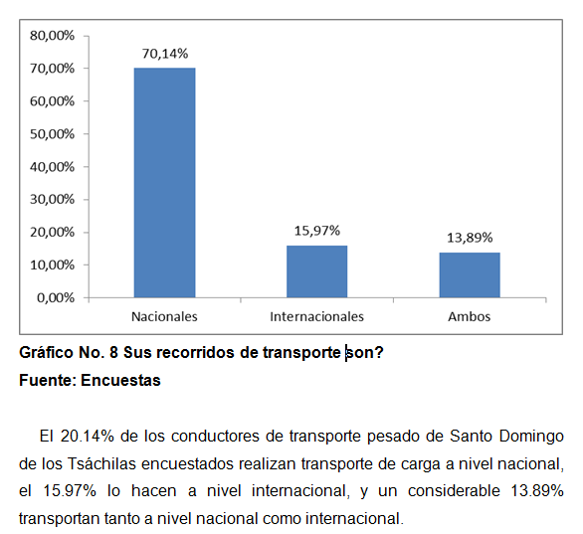

Slide 16
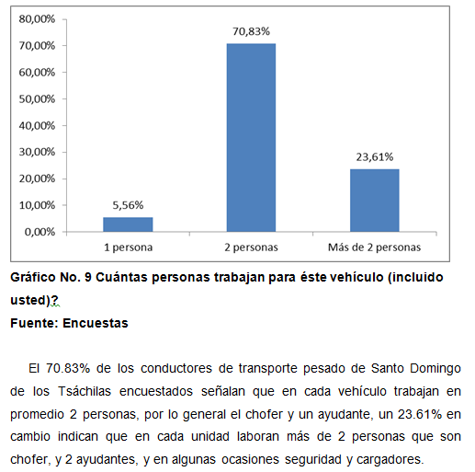

Slide 17
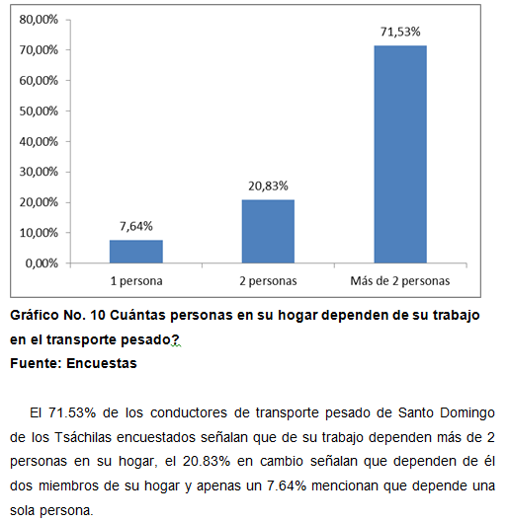

Slide 18
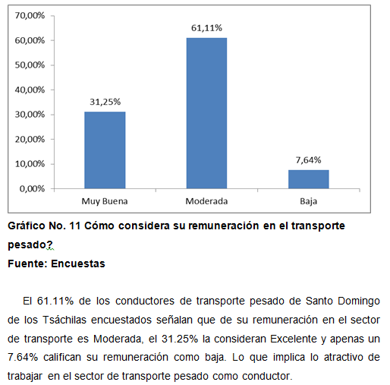

Slide 19
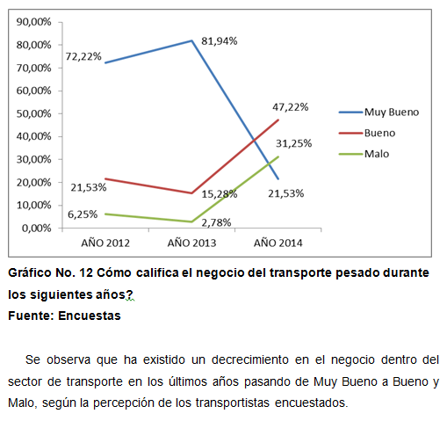

Slide 20
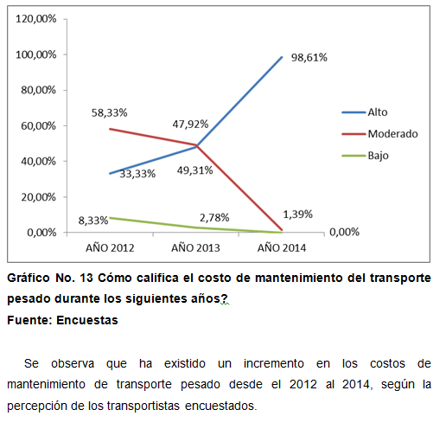

Slide 21
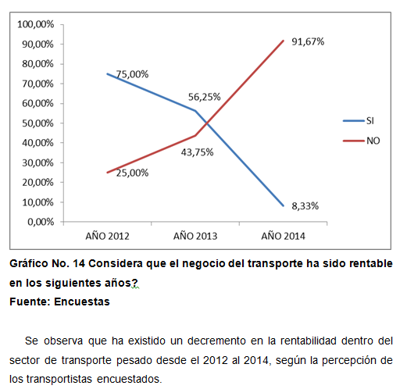

Slide 22
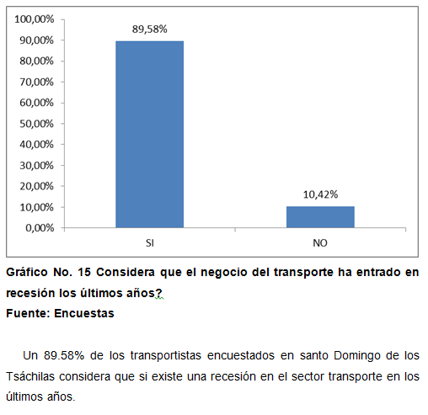

Slide 23
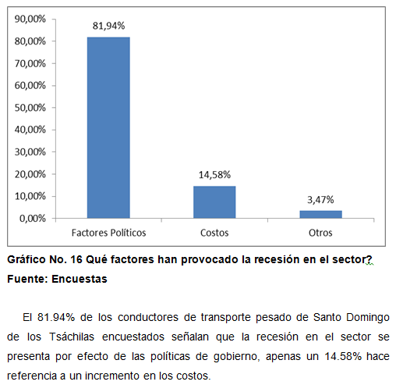

Slide 24
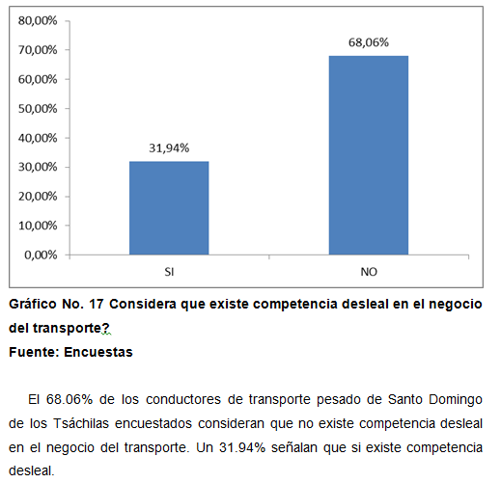

Slide 25
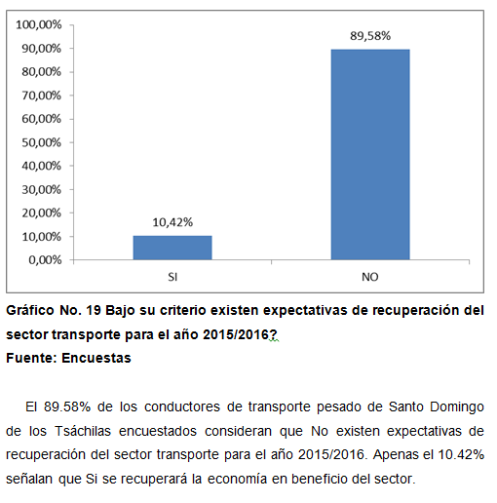

Slide 26
PROPUESTA:
MODELO DE GESTIÓN FINANCIERA PARA LA EMPRESA CORPORACIÓN LOGÍSTICA DEL ECUADOR CORLODEC CIA. LTDA PARA MEJORAR SU LIQUIDEZ. PERIODO 2012 - 2014.

Slide 27
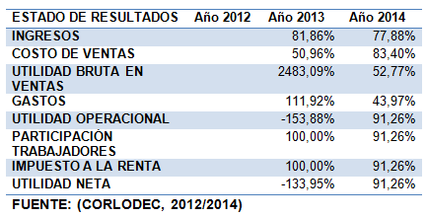
      ANÁLISIS HORIZONTAL
Se determina que los ingresos han presentado un crecimiento anual del 81.86% en el año 2013 con relación al año 2012 y una disminución del 77.88% en el año 2014 con respecto al 2013, ya que en el año 2014 el incremento del costo de ventas fue del 83.40% siendo mayor al crecimiento de los ingresos lo que provocó una variación de la utilidad bruta del 52.77% en ese año, los gastos también presentaron considerables crecimientos, que generaron disminuciones de las utilidades netas en ambos períodos, al año 2013 en un -153.88% y al 2014 en el 91.26%. Se puede concluir que las variaciones presentadas de crecimiento de ingresos fueron suficientes para obtener un adecuado crecimiento de las utilidades.

Slide 28
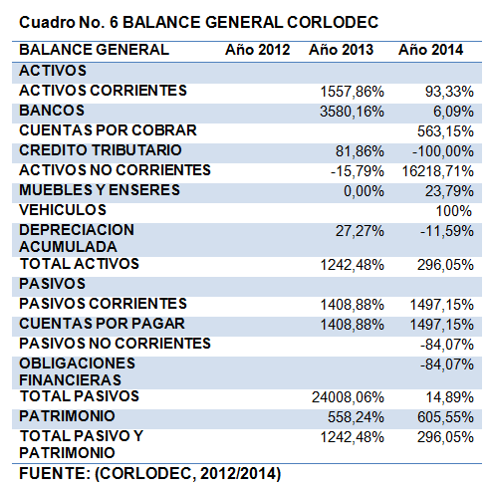
Tanto en el 2013 como en el año 2014 existen crecimientos de los activos totales, notándose que en cuanto a los activos no corrientes del año 2014 su crecimiento es sustancial debido a que en este año se adquirieron vehículos en razón de los convenios celebrados con el Gobierno se incrementaron.

Slide 29
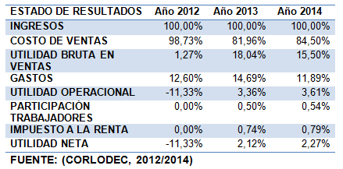
      ANÁLISIS VERTICAL
Analizando la estructura vertical de la empresa en relación a los ingresos, se observa que existe una alta carga del costo de ventas, así en el año 2012 fue del 98.73%, en el 2013 disminuye ligeramente a un 81.96%, y al año 2014 su participación es del 84.50%, esto debido a las políticas restrictivas al comercio exterior por parte del Gobierno.

Slide 30
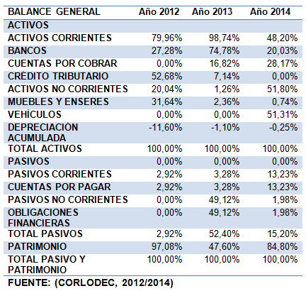
Del 100% de los activos la principal carga se halla en los activos corrientes en los años 2012 y 2013, pero al año 2014 está disminuye siendo de un 48.20% ya que asume la carga los activos no corrientes por la adquisición de vehículos que comprende el 51.31%.
Por el lado de pasivos y patrimonio, la estructura se halla concentrada en el patrimonio durante los años 2012 y 2014, en el año 2013 la mayor participación la presentaron los pasivos con un 52.40%.

Slide 31
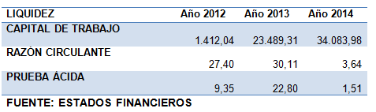
      razones financieras
Con respecto a la liquidez se observa que la empresa presenta un crecimiento favorable del Capital de Trabajo de 1.412.04 dólares en el año 2012 a 34.083.98 dólares en el año 2014, lo que implica que existió un incremento favorable en los activos de la empresa. El problema se encuentra en la disponibilidad de efectivo para cubrir obligaciones de corto plazo que ha decrecido, así la razón circulante paso de 27.40 del año 2012 a 3.64 en el año 2014, mientras que la prueba ácida igualmente baja de 9.35 a 1.51 en los mismos años, sin embargo se encuentran los rangos establecidos para esta actividad entre 1,5 y 2,5.

Slide 32
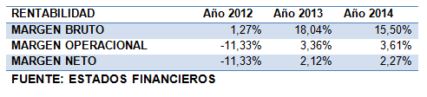
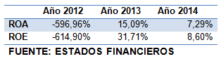
La situación de rentabilidad de la empresa presenta resultados positivos, pero igual no tan atractivos.
La Rentabilidad sobre la inversión y la Rentabilidad sobre el activo son muy favorables en el año 2013, y 2014, pero en los años 2012 los indicadores de ROA y de ROE son totalmente negativos para la empresa.

Slide 33
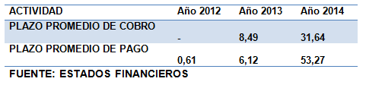
Los indicadores de actividad son favorables al Año 2014 porque el período de cobros es de 31 días y es menor al período de pagos que llega a 53 días, en el año 2013 fue desfavorable ya que la empresa debía pagar en 6 días a los proveedores, antes de recuperar el dinero de los clientes que lo hacía cada 8 días. La empresa CORDOLEC no dispone de inventarios por esa razón no se realiza ningún análisis de la rotación de los mismos.

Slide 34
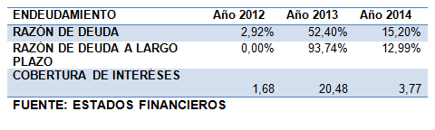
Existe capacidad de obtener deuda de terceros ya que la razón de endeudamiento es del 15.20% de pasivos con respecto al activo, y además la composición de deuda de largo plazo es apenas del 12.99% del total pasivo. La cobertura de intereses es favorable porque se dispone de recursos provenientes de la utilidad para cubrirlos.

Slide 35
Para CORDOLEC se formulan los siguientes objetivos estratégicos de acuerdo a su situación actual:
Mantener o incrementar los niveles de Liquidez circulante con las obligaciones de corto plazo ocurridos en el año 2014.
Incrementar la Rentabilidad Neta superior al 15%.
Mantener un Endeudamiento adecuado por lo menos del 20% del activo total.
Mejorar la gestión administrativa de la empresa con procesos tecnificados, oportunos y competitivos.

Slide 36
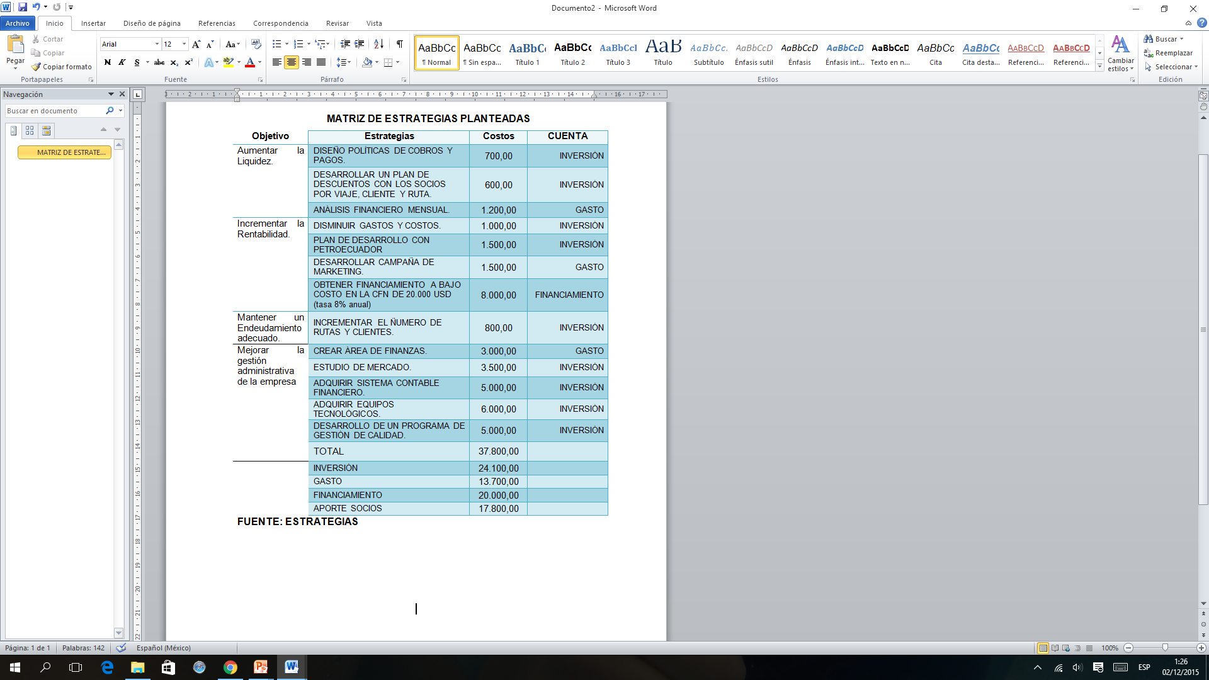

Slide 37
Conclusiones
El diagnóstico situacional y financiero de la empresa y el análisis de sus fortalezas, debilidades, amenazas y oportunidades, determinan que la empresa no tiene una buena estructura financiera, particularmente de liquidez y rentabilidad así como una débil gestión administrativa financiera.
La situación económica del Ecuador afectada por la coyuntura internacional que se presenta por la baja de los precios del petróleo, esta entrando en una etapa de recesión y eso afecta a todo el sector industrial y en especial al sector de transporte del país.
Con el diseño de estrategias financieras y administrativas se pueden mejorar los niveles de equilibrio en liquidez, rentabilidad, actividad y deuda de la empresa CORDOLEC.

Slide 38
Recomendaciones
Realizar un diagnostico situacional mensual para determinar los riesgos y oportunidades que debe afrontar la empresa, en vista de la inestabilidad política y económica que esta atravesando el Ecuador.
Es importante incrementar un departamento financiero dentro de su estructura organizacional para tomar decisiones técnicas acertadas y conocer la situación de la empresa en cuanto a liquidez, rentabilidad y riesgo; así como, adquirir un software financiero para dar agilidad a sus procesos.
Aplicar las estrategias recomendadas en el presente estudio para mejorar la situación financiera y de gestión administrativa de CORDOLEC en el mediano y largo plazo.

